Slide 1
EXPERIENCE DE LUTTE CONTRE LA RENOUEE DU JAPON PAR L’ECOPÂTURAGE
Années 2015 /2017 et 2020
Carol Williamson
Forum régional des gestionnaires d'espaces naturels
11 Juin 2021
Pâturage et élevage : de la filière à la conservation et la gestion des espaces de nature

Slide 2
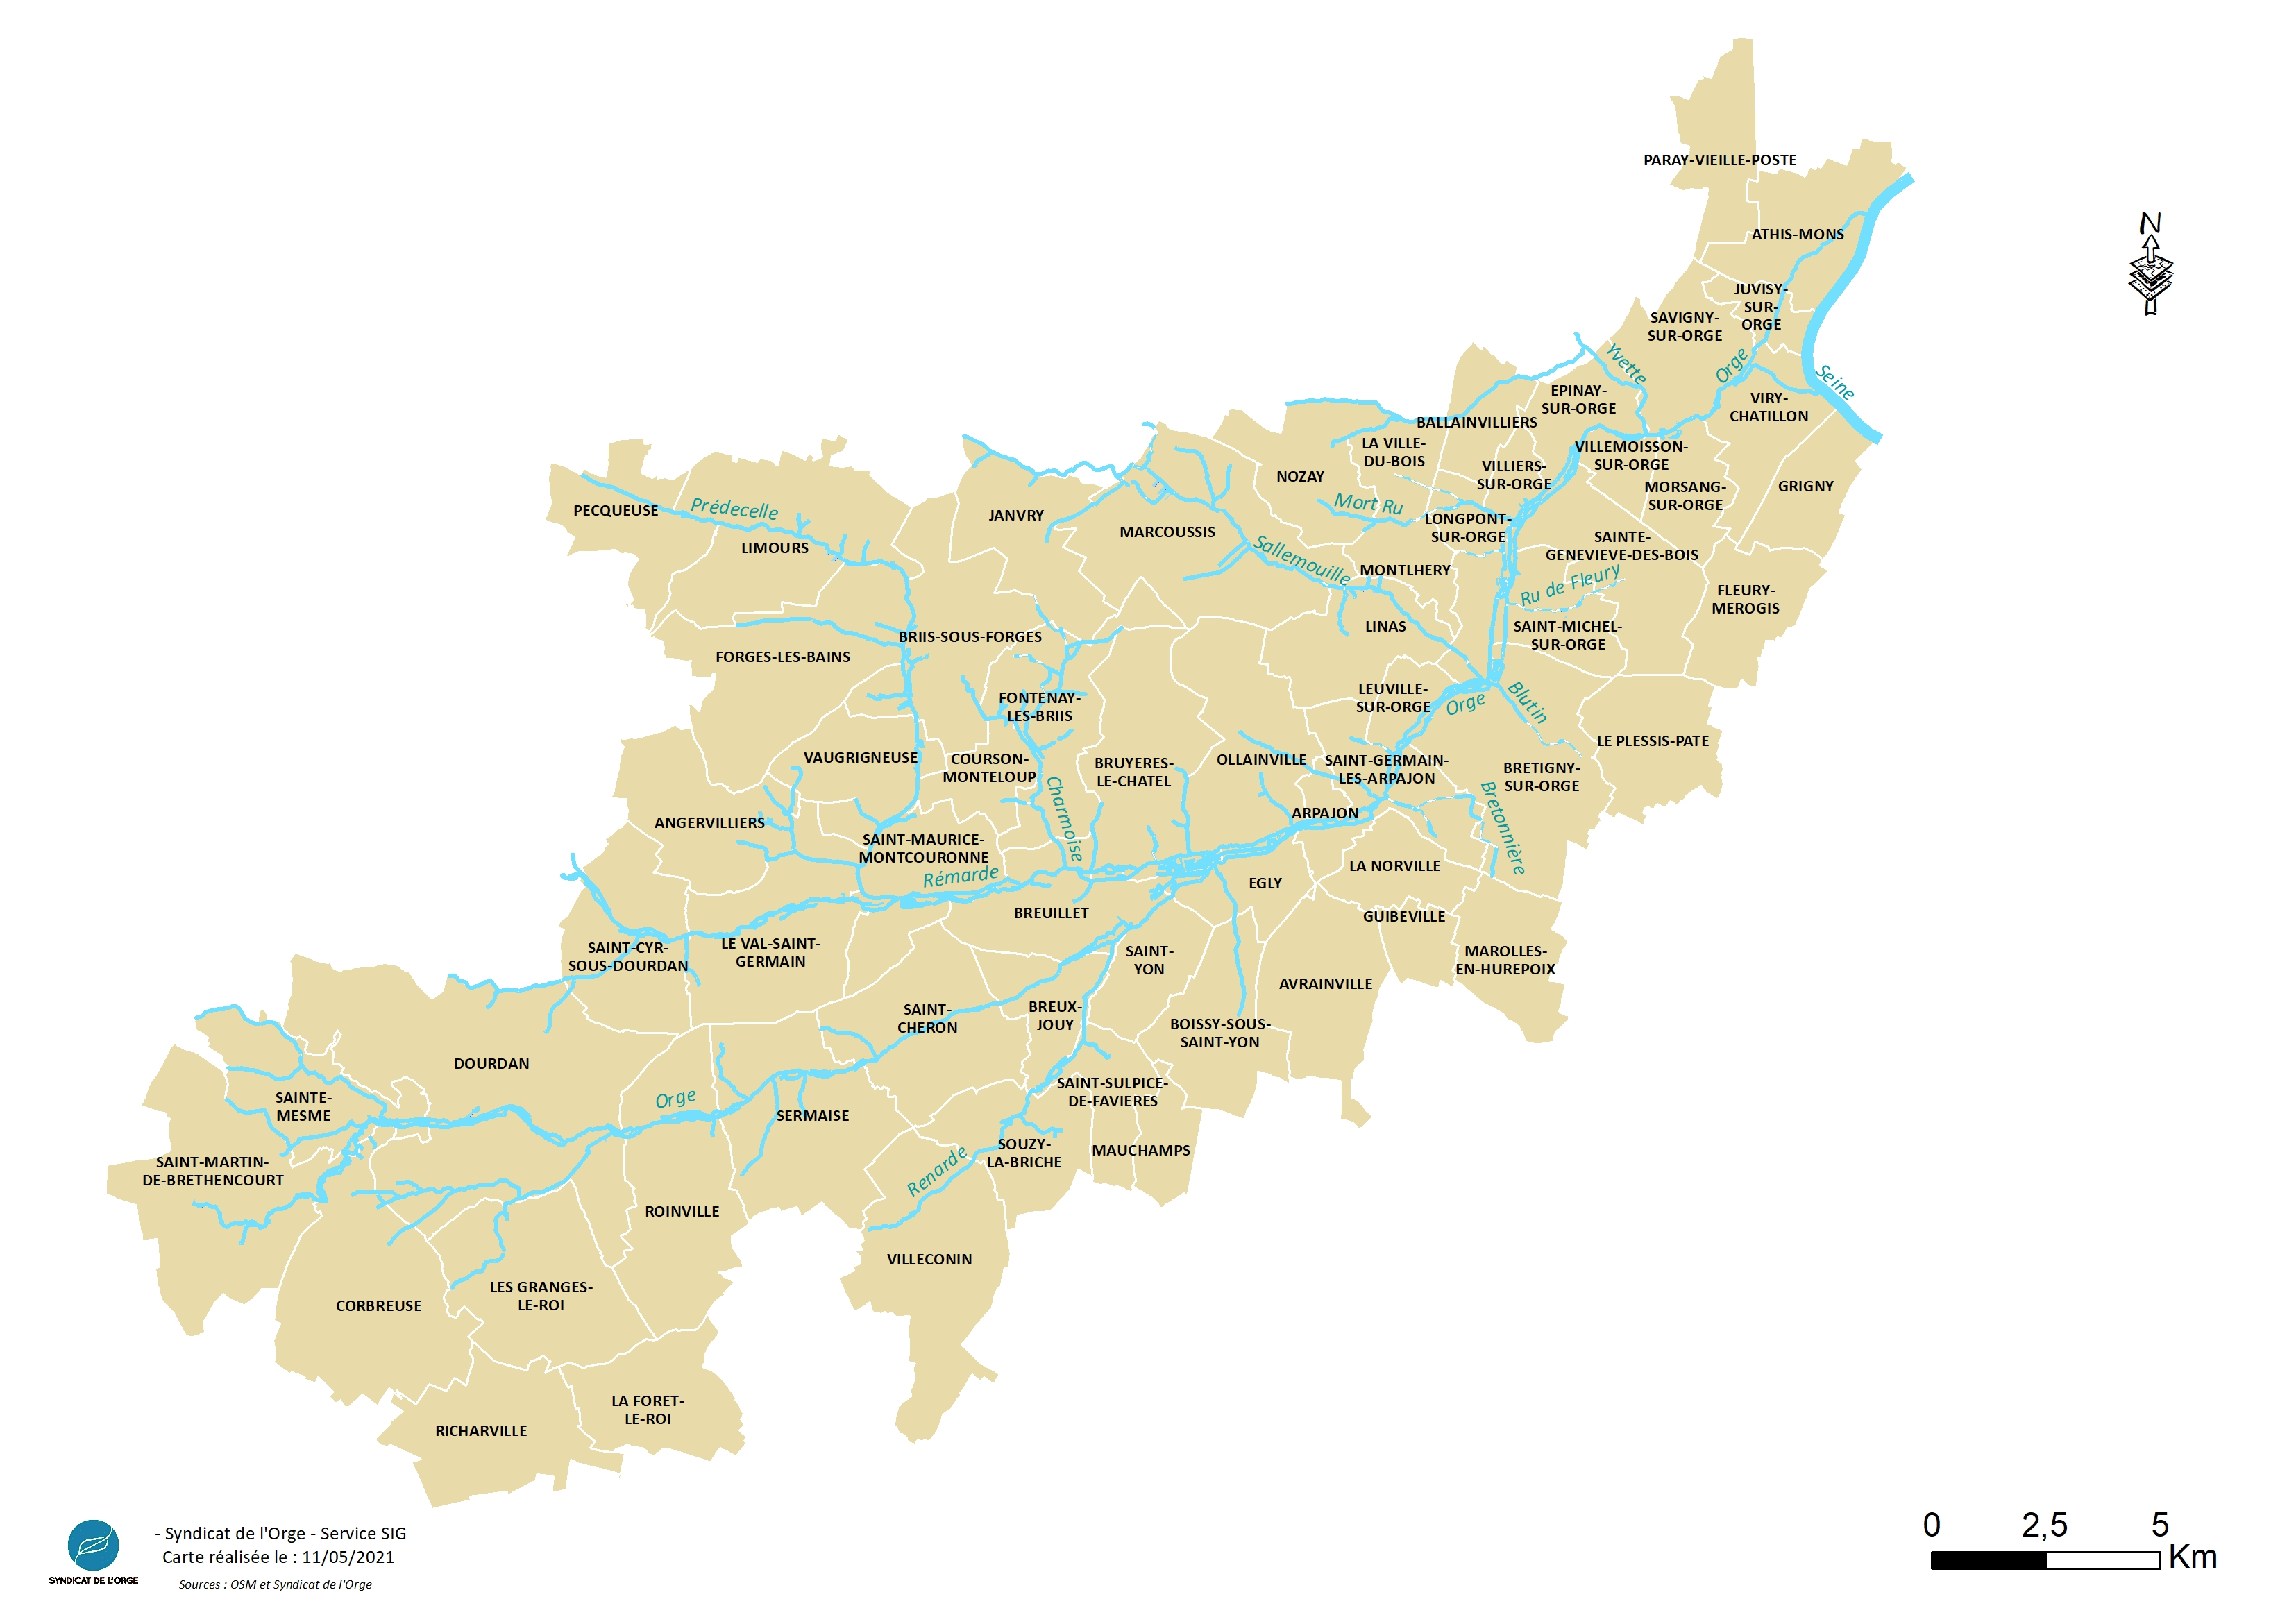
Carte de situation du Syndicat de l’Orge
Notes:
62 communes et 9 communautés de communes et d’agglomération de l’Essonne (91).
plus de 400 ha de milieux naturels, situés sur les berges de l’Orge et de ses affluents.
Ses principales missions sont :
- la valorisation écologique du territoire ;
- l’atteinte du bon état écologique des milieux aquatiques
- la prévention du risque inondation ;
- la maîtrise de l’assainissement ;
- la gestion de stations d’épuration.

Slide 3
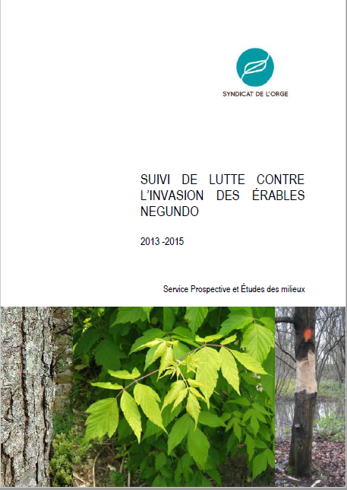
Contexte, enjeux
Depuis 2004, le Syndicat de l’Orge mène un programme de contrôle des plantes exotiques envahissantes et notamment, des renouées asiatiques sur l’ensemble de son territoire *.
Notes:
Différentes méthodes de contrôle ont été testées (coupe, arrachage, plantation arbustive, écopâturage, décaissement et mise en incinération des terres infestées, bâchage, etc.) pour définir les mieux adaptées au contexte selon des contraintes observées.
C’est dans le cadre de cette démarche que le Syndicat de l’Orge a souhaité expérimenter l’écopâturage comme technique de lutte biologique sur une parcelle située à Morsang sur Orge.

Slide 4
* Les renouées asiatiques (Fallopia ou Reynoutria sp) font partie des Plantes exotiques considérées comme envahissantes (PEE) en France.
Extrait du guide d’identification des PEE Conservatoire des Espaces Naturels
Notes:
La Renouée du Japon est très présente en Vallée de l’Orge et menace à certains endroits la richesse floristique et faunistique locale.

Slide 5
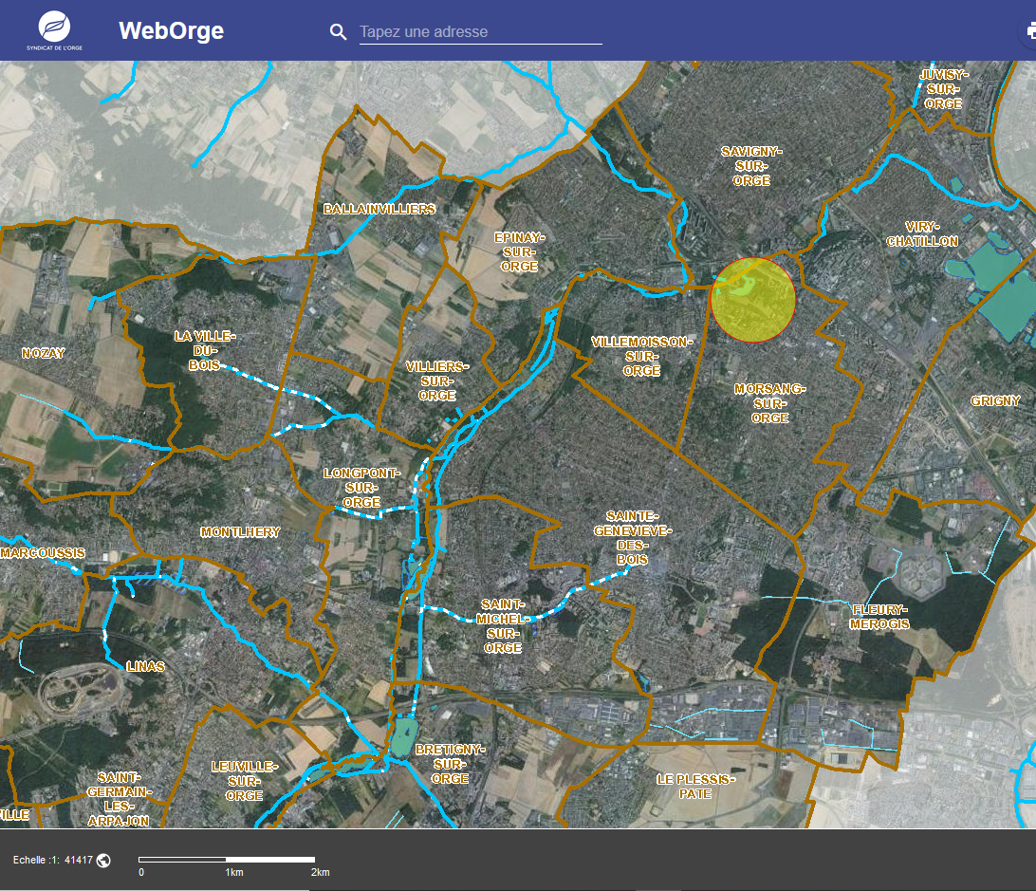
Plan de situation de la parcelle

Slide 6
Contraintes et enjeux
Choix de la parcelle :
Superficie intéressante de prairie (4500m² )et du massif de renouée (1200m²)
Entretenue par débroussaillage
Facile à clore.
Contraintes :
réseau Gaz Haute pression,
échelle de mesure accessibles par la DRIEE (police de l’eau)
local technique
ouvrage de protection contre les inondations (digue) .
Local technique et échelle de mesure
Rivière Orge
digue
Accès
Accès
Réseau GdF
Notes:
débroussaillage 2 fois / an pour permettre l’accès aux infrastructures et pour suppression des ligneux de la digue
la propagation de la renouée par bouturage

Slide 7
Principe :
pâturage intensif
Objectifs
Évaluer l’efficacité de la technique pour supprimer la Renouée du Japon,
Évaluer les contraintes de mise en œuvre de l’éco-pâturage (nouveau pour le Syndicat de l’Orge),
Notes:
Le principe de cette expérimentation consistait à introduire une race rustique de chèvre, les « chèvres des fossés », sur la parcelle colonisée par la Renouée du Japon afin d’épuiser la plante invasive. En effet, les chèvres en mangeant la partie aérienne de la plante durant sa période de croissance (d’avril à octobre), permettent d’épuiser petit à petit ses rhizomes. Pâturage intensif

Slide 8
Matériel et Méthodes
Contrat d’éco-pâturage établi entre le Syndicat de l’Orge et l’entreprise ECO TERRA, représentée par Alain DIVO (éleveur et propriétaire des chèvres)
2015 : 2 chèvres d’avril à octobre (hiver chez l’éleveur)
2016 et 2017: cinq chèvres d’avril à octobre (hiver chez l’éleveur).

Slide 9
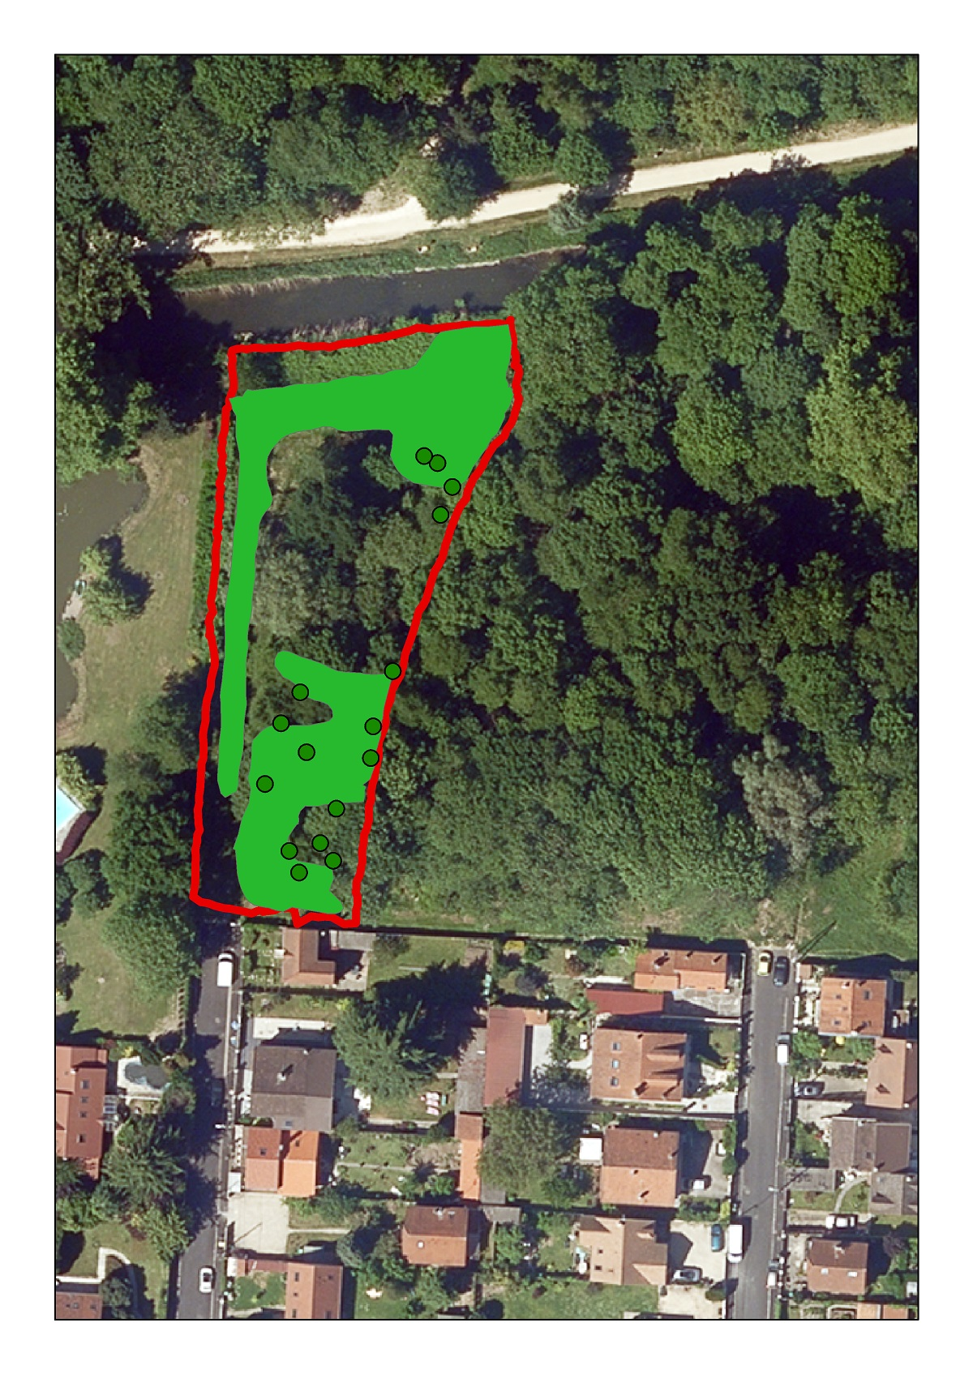
2015 : 2 chèvres d’avril à octobre
Évolution de l’enclos
2016 et 2017: cinq chèvres d’avril à octobre
arbres
Surface du massif de renouée : 1200m²
Surface de la parcelle clôturée en 2015 : 4500m²
Surface de la parcelle clôturée en 2016 : 3200m²

Slide 10
Programme de suivi
Année 2014
État initial
Année 2015
2 chèvres
Année 2016
5 chèvres
Année 2017
5 chèvres
Année 2018
État final
Zone de pâturage 1200m² de massif de renouée+ zone ouverte 3300 m² de sous-bois
Zone de pâturage 1200m² de massif de renouée+ zone ouverte 2000 m² de sous-bois
Bilan 2015
Ajustement du nombre de chèvres /surface mis à disposition
Bilan 2018
Prise de mesures sur la plante : hauteur, densité au m² et diamètre des tiges, sur 4 placettes fixes
Suivi photographique,
Suivi pluviométrique en 2016
Observation de couvert végétal et mesure de l’impact du pâturage sur les autres espèces végétales.

Slide 11
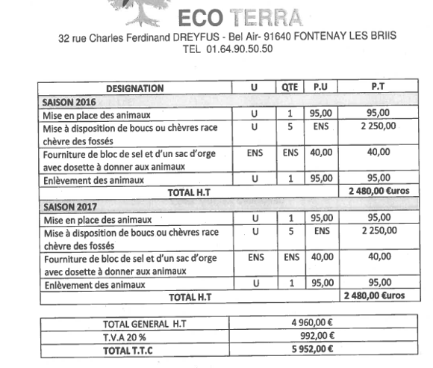
Cout de la prestation saison 2016/2017
2480 € HT/ an

Slide 12
Résultats et conclusions saisons 2016/2017
POSITIF | NEGATF
Importance adapter nombre de bêtes / surface | Ne peut se faire que sur de grandes surfaces faciles à clore
Diminution de la hauteur des tiges et de la densité de la plante, régression de la renouée | Écorçage des arbres
Limitation de dissémination par bouturage dans la rivière | Risque d’attaques de chiens
Amélioration biodiversité | Protocole de suivi pas assez rigoureux : relevés incomplets,…
Enrichissement du métier de gestionnaire d’espaces naturels | contrat inadapté : visite quotidienne par les agents, nourrissage des bêtes,
A l’issue de ces 2 années nous n’étions pas en mesure de dire que le pâturage caprin était réellement un moyen de lutte efficace contre la Renouée du Japon.

Slide 13
Expérience 2020 - 2024
un contrat pour 3 ans renouvelable 2 fois
un calendrier de suivi des animaux par le prestataire et non en régie.
Coût 2604€ HT + 2500€HT de suivi = 5104€HT/an

Slide 14
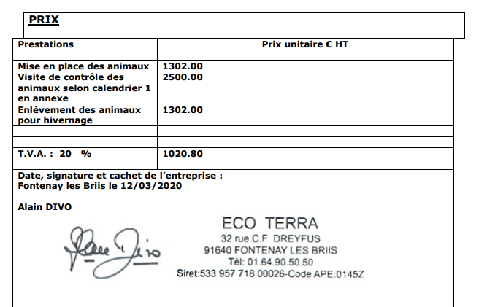
Coût de la prestation 2020 – 2022 marché sur 3 ans , consultation simple
5104 € HT/ an
N.B. : Ecozoone également consulté : 6650€ HT

Slide 15
Programme de suivi 2020 à 2024
Année 2020
5 chèvres
Année 2021
5 chèvres
Année 2022
5 chèvres
Année 2023
5 chèvres
Année 2024
5 chèvres
Année 2022
bilan
Zone de pâturage 1200m² de massif de renouée+ zone ouverte 2000 m² de sous-bois
En 2020 nouveau programme de suivi prévu pour 3 ans, renouvelable 2 fois (5 ans)
5 chèvres,
1 x mois : relevé de la hauteur, diamètre, densité au m² (placettes aléatoires + une placette fixe)
suivi photographique
Observation couvert végétal (2x an)

Slide 16
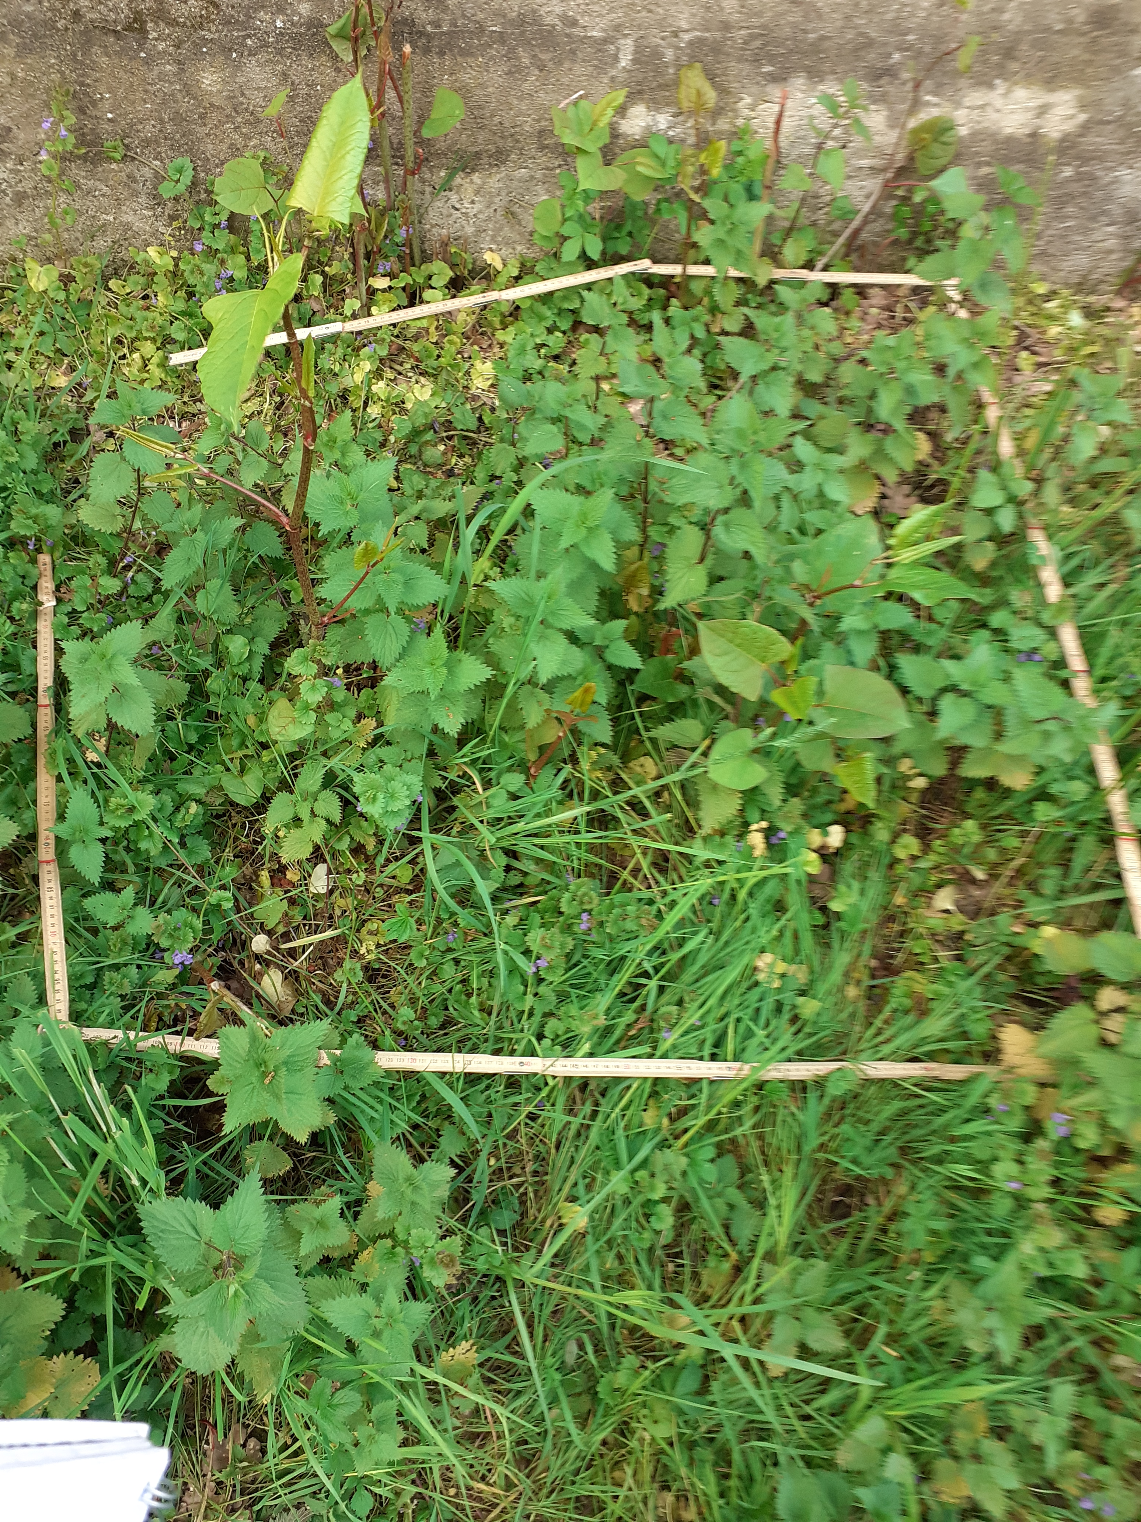
Saison 2021 suivi de l’état de la renouée
DATE | POINT | Nombre de brins | Hauteur max en cm | Diamètre Max en cm | Observation | Photos
22-avr-21 | mise en place de 5 chèvres
05-mai-21 | 1 | 18 | 80 | 1 | point fixe au pied de l'abri | C:\Users\carol.williamson\Pictures\ECOPATURAGE\Clos de Beaumont végétation\2021\point 1.jpg
 |  |  |  |  |  | C:\Users\carol.williamson\Pictures\ECOPATURAGE\Clos de Beaumont végétation\2021\point 1 cabane.jpg
 | 2 | 49 | 30 | 0,5 | point aléatoire au pied du merisier | C:\Users\carol.williamson\Pictures\ECOPATURAGE\Clos de Beaumont végétation\2021\point 2.jpg
 | 3 | 26 | 80 | 1 | point aléatoire à côté du panneau jaune
 | 4 | 14 | 40 | 0,6 | point aléatoire au pied des 2 frênes | C:\Users\carol.williamson\Pictures\ECOPATURAGE\Clos de Beaumont végétation\2021\point 4.jpg
 |  |  |  |  |  | C:\Users\carol.williamson\Pictures\ECOPATURAGE\Clos de Beaumont végétation\2021\point 4 2frênes.jpg
 | 5 | 5 | 45 | 1,5 | point aléatoire au pied des rochers | C:\Users\carol.williamson\Pictures\ECOPATURAGE\Clos de Beaumont végétation\2021\point 5.jpg
 |  |  |  |  |  | C:\Users\carol.williamson\Pictures\ECOPATURAGE\Clos de Beaumont végétation\2021\point 5 rocher.jpg
 | 6 | 4 | 25 | 0,7 | point aléatoire angle de la cloture | C:\Users\carol.williamson\Pictures\ECOPATURAGE\Clos de Beaumont végétation\2021\point 6.jpg
 |  |  |  |  |  | C:\Users\carol.williamson\Pictures\ECOPATURAGE\Clos de Beaumont végétation\2021\point 6 angle clôture.jpg
01/06/2021 | 1 | 20 | 100 | 1
 | 2 | 32 | 125 | 0,7
 | 3 | 25 | 210 | 2
 | 4 | 4 | 40 | 0,5
 | 5 | 6 | 90 | 1
 | 6 | 32 | 70 | 1

Slide 17
Mise en place des chèvres fin avril 2020, la renouée est déjà haute retard pris cause crise sanitaire

Slide 18
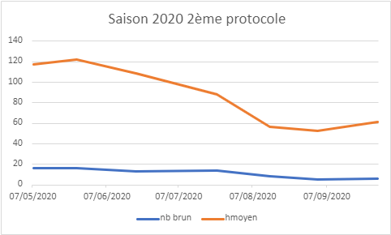
Courbes densité, hauteur moyenne

Slide 19
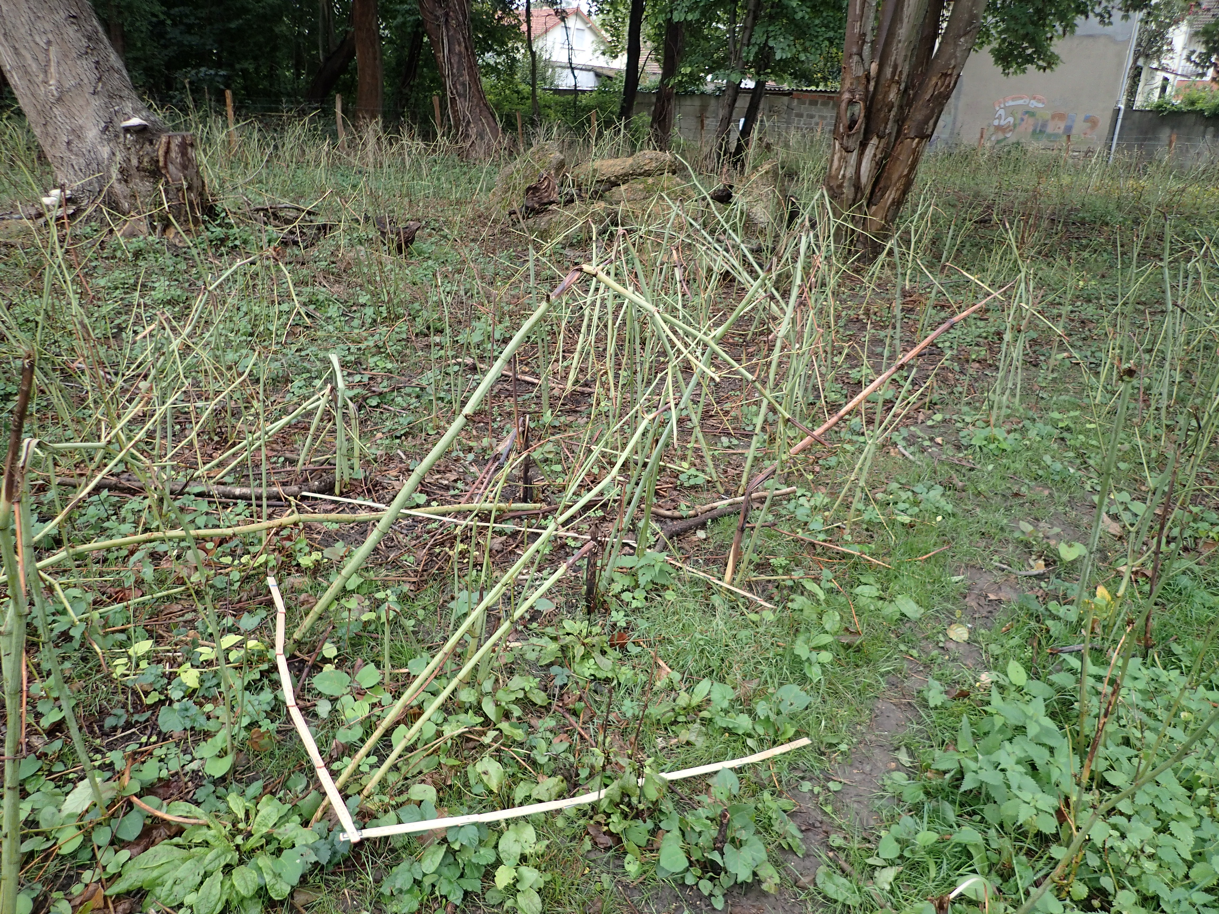
A la fin de la 1ère saison (septembre 2020) toute la tache de renouée avait été broutée, il ne restait que les tiges sans feuilles, et une faible repousse.

Slide 20
Questions , remarques…
Prévoir la protection des arbres : plusieurs arbres sur la parcelle sont morts, par écorçage
Un suivi de l’évolution du couvert végétal serait intéressant à mener
La renouée ne va-t-elle pas « s’échapper » de la parcelle vers les parcelles voisines ?

Slide 21
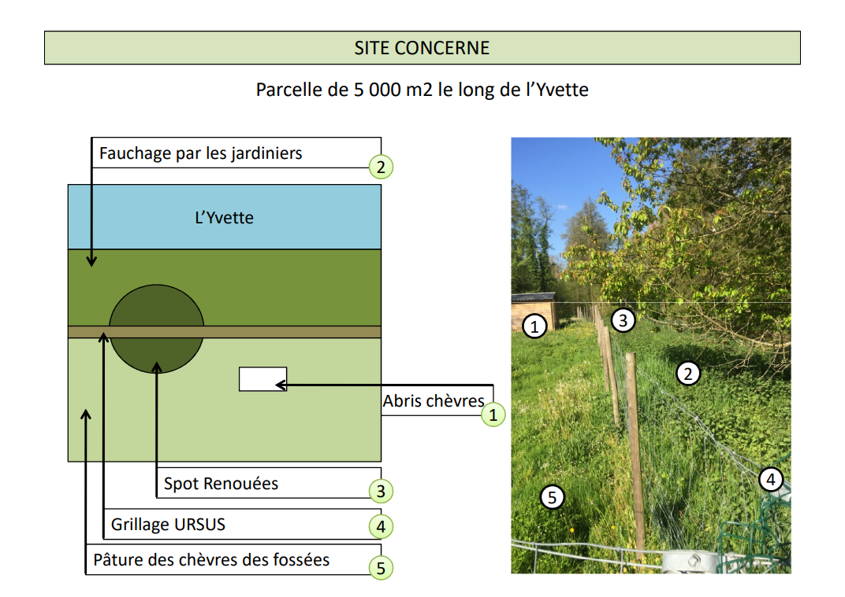
Expérience ailleurs…. Le centre universitaire Paris Sud le long de l’Yvette
Expérience menée sur 5 ans sur 1700m² de renouée

Slide 22
Si nous ne sommes pas en mesure d’affirmer que l’éradication de la renouée du Japon par la méthode de l’écopâturage est possible,
Il est cependant certain que la limitation de sa propagation par bouturage lors des crues et des interventions mécanisées donne des résultats très positifs
Merci de votre attention.

